Slide 1
Устный счёт
24, 10, 18, 12.

Slide 2
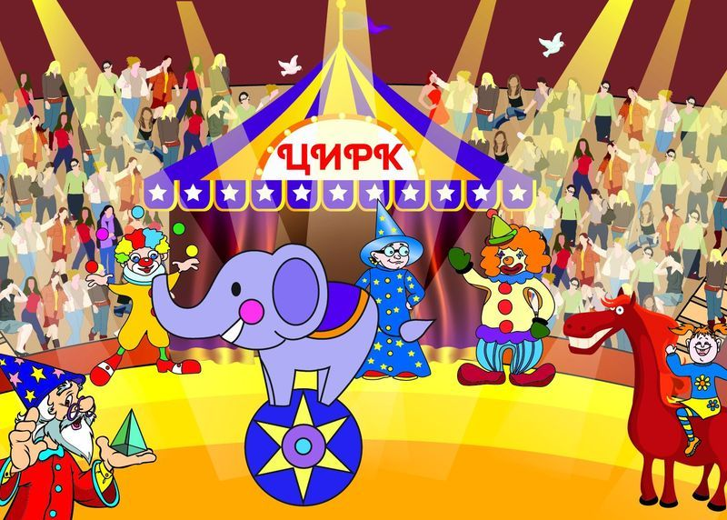

Slide 3
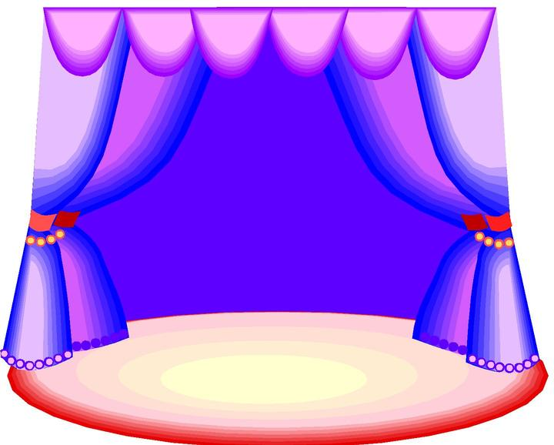
1, 2, …, 4, 5, …, …, 8.

Slide 4
3, 2, 6, 4, 11, 8.
11, 8. 6, 4, 3, 2.

Slide 5
6

Slide 7
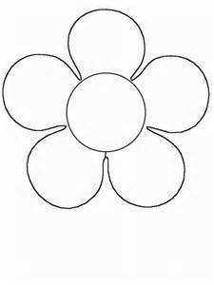
Всё получилось
Чуть- чуть было трудно
Было сложно

Slide 8
Групповая работа
1.В библиотеке было 5 мальчиков и 2 девочки.
2.В вазу положили 4 яблока и 7 груш. Сколько фруктов положили в вазу?
4+7=11

Slide 9
Условие
Требование
Решение
Сколько всего шаров у Вани?
8+3=11
У Вани 8 красных шаров
и 3 зелёных.

Slide 10
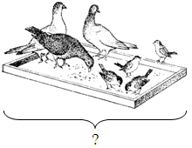
3+4=7

Slide 11
Всё получилось
Чуть- чуть было трудно
Было сложно

Slide 12
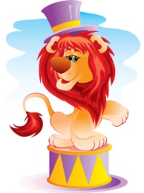
Физминутка для глаз

Slide 13
Нахождение и запись решения задачи

